Slide 1
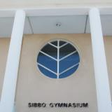
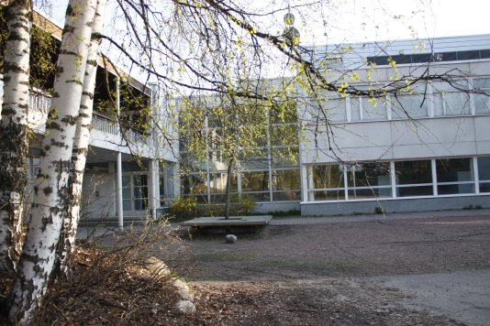
GNet

Slide 2
Projektet Gnet
Distansundervisning
Tätare (bättre) kontakt mellan skolor
Cern
Förintelseresa till Polen
Allmänna lärarträffar
Träffar för GNet:s ämneslärare
lektion.se

Slide 3
Erfarenheter
Skapa en tydlig överblick
Förmedla en tydlig kursstruktur, dvs. dela upp kursen i moment för att öka överblicken
Skapa tydliga ramverk
Att något har fungerat i skolmiljö behöver inte innebära att det kommer att fungera i en nätbaserad miljö
Vad som passar bäst måste avgöras från fall till fall, utifrån ämne och studerandegrupp.

Slide 4
Elevkommentarer
”tränar dig i att ta självständigt ansvar för dina studier”
”lär dig att kommunicera elektroniskt”
”producera och bearbeta egna texter”
”söka rätt på information på egen hand, vilket tränar dig i självständigt tänkande”
”studera när det
passar dig!”
”En väldigt bra erfarenhet inför fortsatta studier, eftersom många framtida studier kommer att bestå av nätkurser”

Slide 5
Höstterminen
100 Elever
74 Godkända
26 Underkända
26%
74%

Slide 6
Vinterterminen
103 Elever (hittills)
69 Godkända
34 Underkända

Slide 7
www.gnetkurser.com
Finns intresse av att hålla en GNet kurs?
Diskutera med din rektor
Övriga funderingar eller frågor
Kom och diskutera med mig.

